Slide 1
MẪU SLIDE POWERPOINT ĐẸP
HTTP://WWW.PHAMLOCBLOG.COM

Slide 2

ĐẠI HỌC QUỐC GIA TP.HCM TRƯỜNG ĐẠI HỌC BÁCH KHOA
KHOA KHOA HỌC VÀ KỸ THUẬT MÁY TÍNH
XÂY DỰNG BOARD ĐIỀU KHIỂN VÀ HỆ THỐNG HỖ TRỢ NÔNG NGHIỆP ĐÔ THỊ
SVTH 1: Huỳnh Bá Thạch (51303742)
SVTH 2: Tạ Chí Tây (51303574)
SVTH 3: Nguyễn Đình Dũng (51300665)
SVTH 4: Nguyễn Lê Minh Khôi (51301906)
GVHS: ThS Nguyễn Cao Trí
GVPB: ThS Lê Đình Thuận

Slide 3
Nội dung:
Giới thiệu
Thiết kế, hiện thực hệ thống
Demo
Kết luận

Slide 4
Giới thiệu

Slide 5
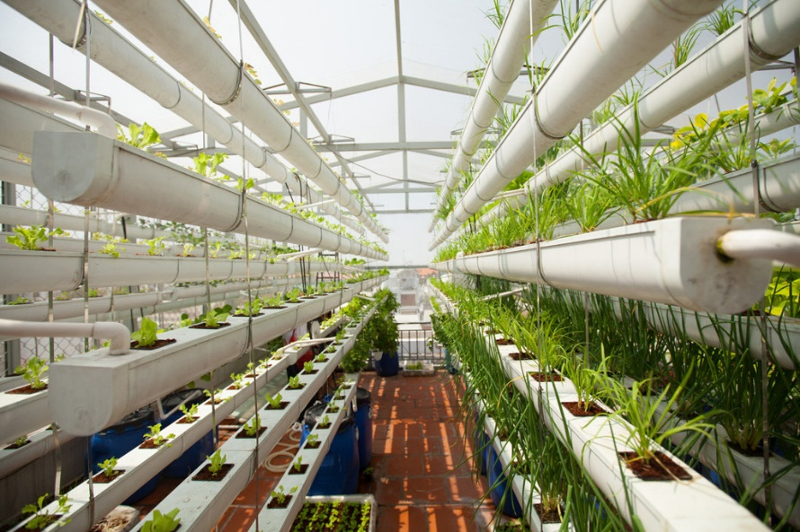
Thủy canh (Hydroponic):
- Kỹ thuật trồng cây không dùng đất.
Notes:
Trồng cây trong dung dịch dinh dưỡng, rễ được giữ trong các giá thể như xơ dừa, trấu, sỏi nhẹ, mút xốp…
Đối với mô hình này ta có thể tận dụng về mặt không gian.

Slide 6
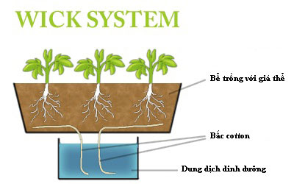
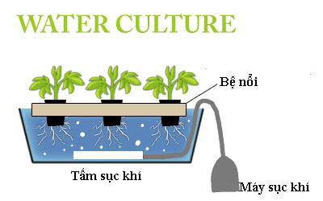
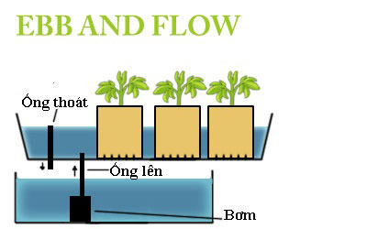
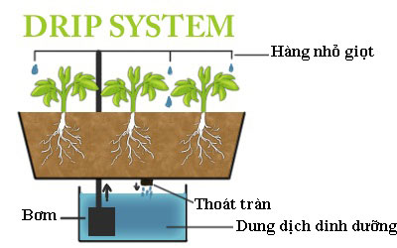
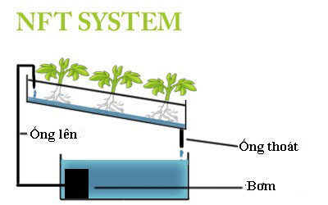
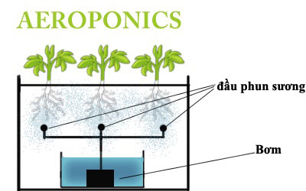
Một số hệ thống thủy canh hiện nay:
Bấc
Thủy canh tĩnh
Ngập rút định kì
Nhỏ giọt
Màng dinh dưỡng NFT
Khí canh

Slide 7
Công nghệ Internet of Things (IoT)
- Tương tác thông qua mạng Internet
- Thu thập thông tin từ môi trường.
- Kiểm soát hoạt động của thiết bị điều khiển

Slide 8
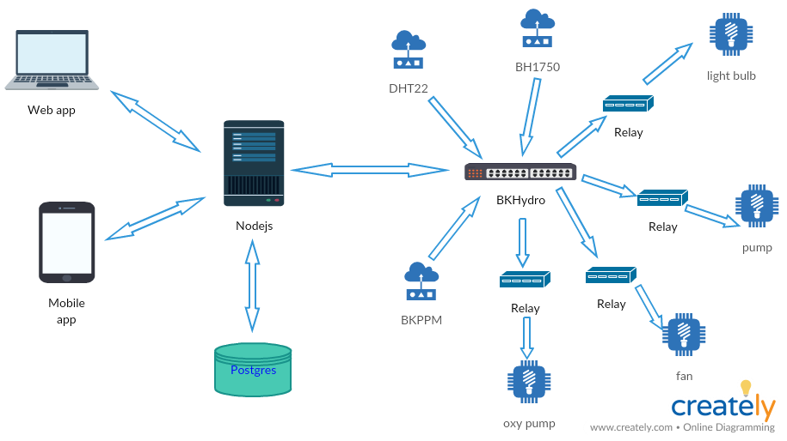

Mục tiêu:
Board điều khiển cảm biến, relay.
Ứng dụng trên nền tảng web
Ứng dụng trên nền tảng di động (Android, ios)

Slide 9
THIẾT KẾ, HIỆN THỰC

Slide 10
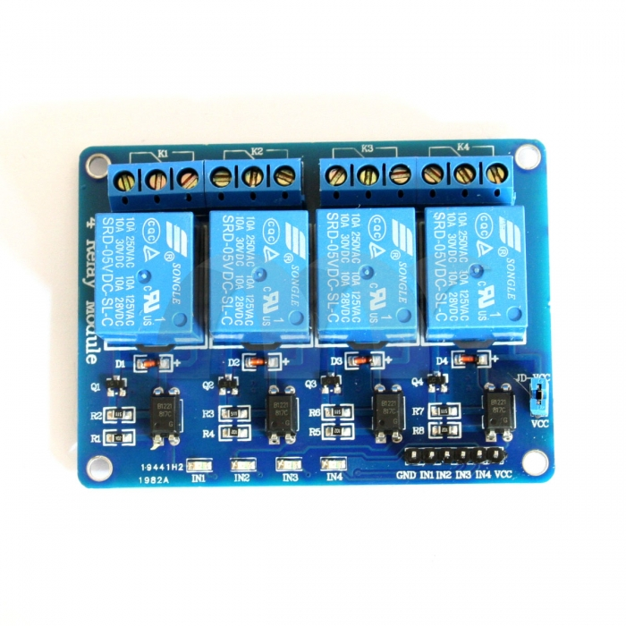
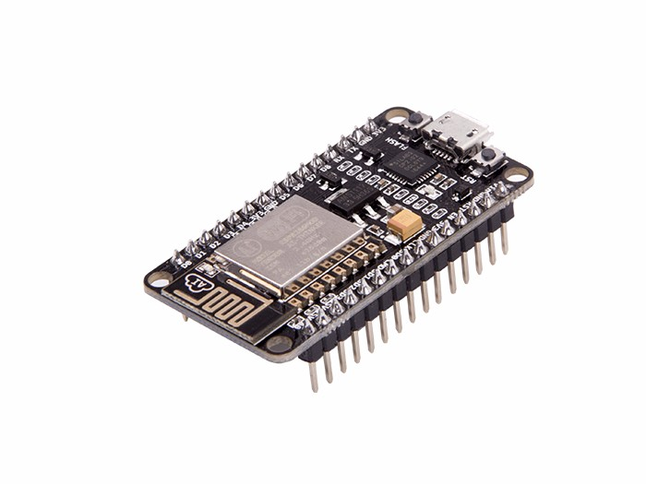
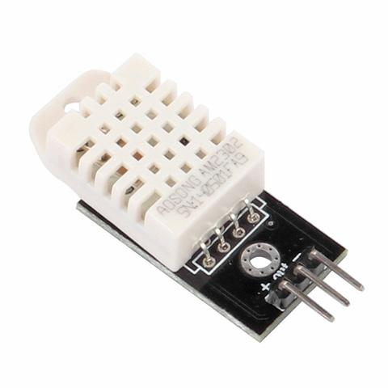
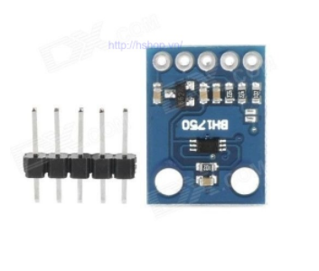
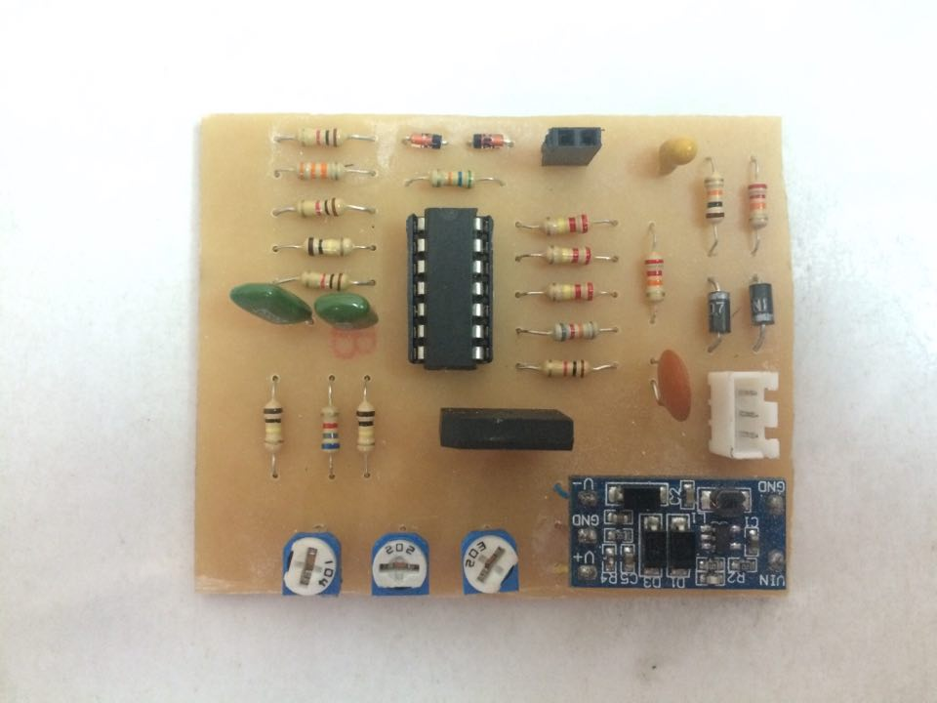
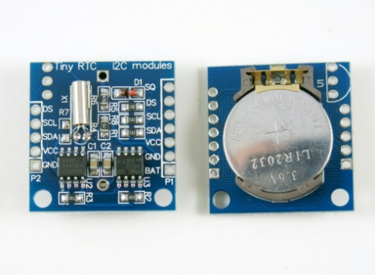
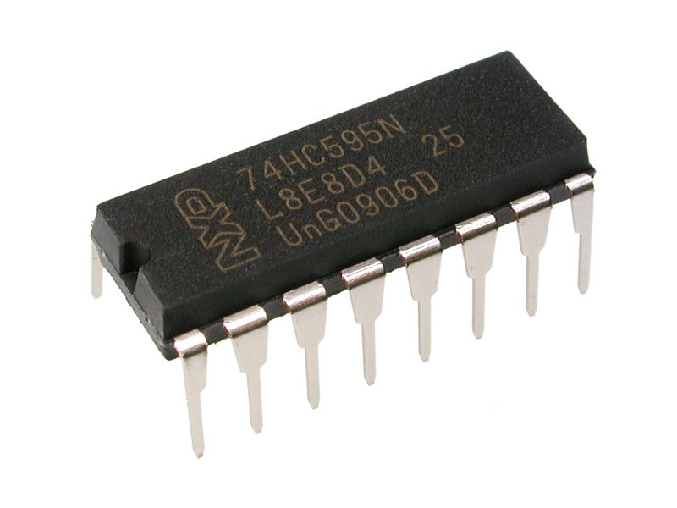
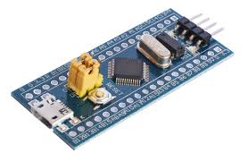

Board điều khiển:
Realtime Clock
Cảm biến nhiệt độ, độ ẩm
Node
MCU
Realtime clock DS1307
ESP8266 WiFi Soc
ARM 32bit CortexM3
Relay
Register
74HC595
BK_PPM
I2C
BH1750
DHT22
Cảm biến ánh sáng
I2C
STM32
F103C8T6
Register
spi
Cảm biến nồng độ dung dịch
uart
analog
Relay
Relay
Relay
MQTT
Sơ đồ tổng quát
Notes:
Sơ đồ khối board điều khiển

Slide 11
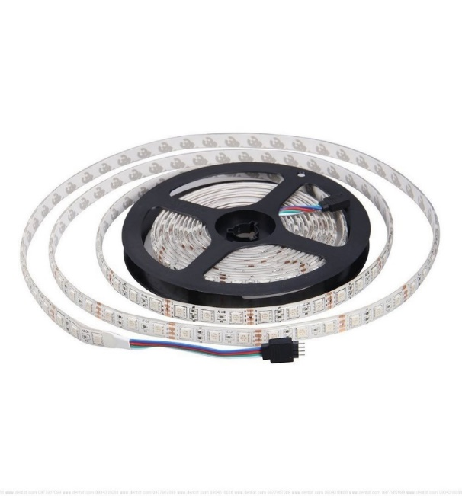
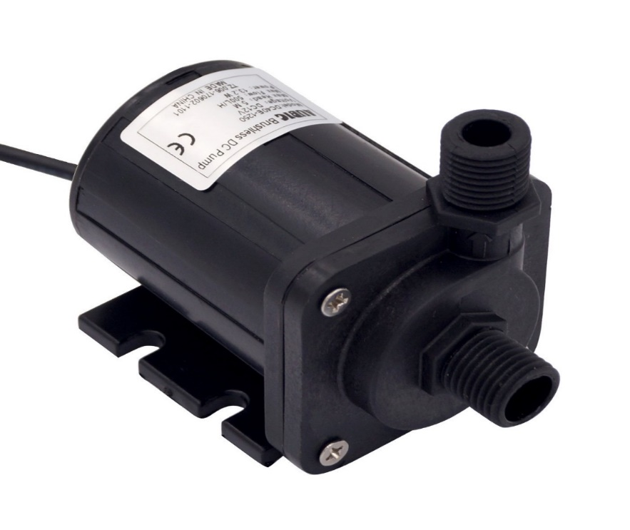
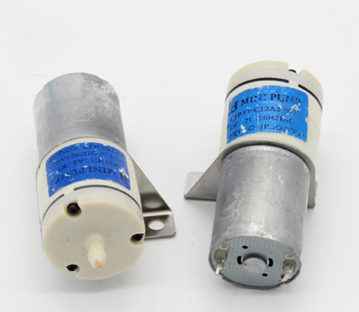
Thiết bị điều khiển
Máy bơm
Đèn LED
Máy sủi oxi

Slide 12
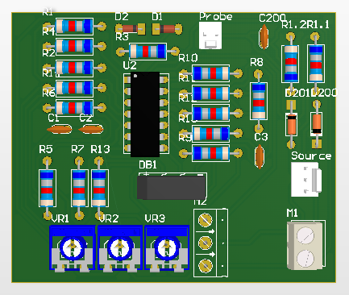
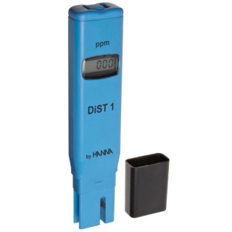
Mạch chức năng đo PPM
- Thiết bị đo ppm phổ biến trên thị trường
Thiết bị BK-PPM
Notes:
Hiện thực mạch đo ppm
Kiểm soát được nồng độ thì ntn?
Thiết bị thực tế, hạn chế.
Đối với thiết bị này ta có thể lấy giá trị output ra để xử lý, ít chịu sự tác động của con người

Slide 13
Mạch chức năng đo PPM
Oscillator
Gain Loop
AC to DC
Output
Probe
Sơ đồ khối của mạch
Notes:
Giải thích nhanh hoạt động của các khối

Slide 14
Mạch chức năng đo PPM
PPM meter
NodeMCU
10K
20K
Voltage Regualtor
Vo = 1/3 Vi
GND
Hệ số TDS(ppm) sẽ được tính theo công thức:
TDS = Vp*k*3 (ppm), k = 400
Notes:
Tính toán giá trị TDS

Slide 15
Thực nghiệm
 | Giá trị mẫu trung bình (PPM) | Giá trị đo thực tế trung bình (PPM) | Sai số (%)
Trường hợp 1 | 3000 | 3135 | 7
Trường hợp 2 | 2330 | 2210 | 10
Trường hợp 3 | 5 | 24 | 16
Notes:
Chèn hình ảnh thực tế, bảng giá trị tham khảo

Slide 16

Ứng dụng mobile
Công nghệ sử dụng:

Slide 17
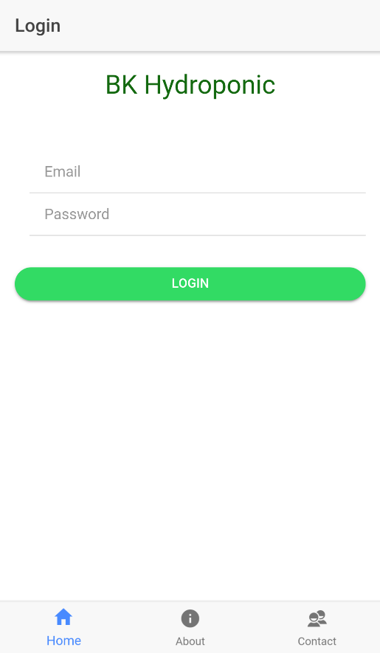
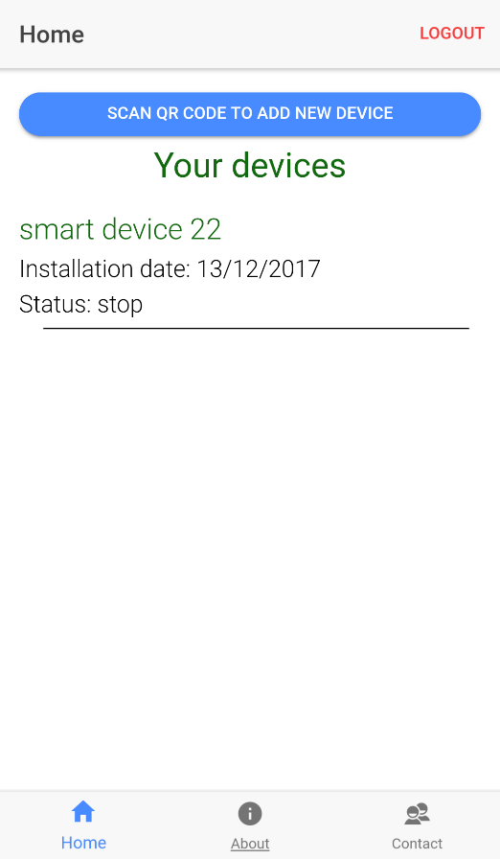
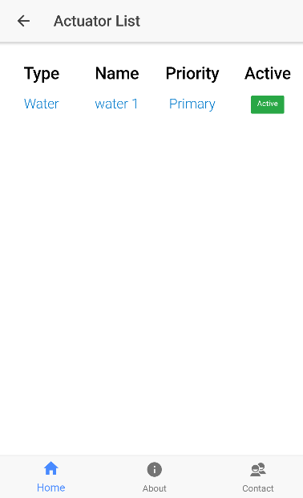
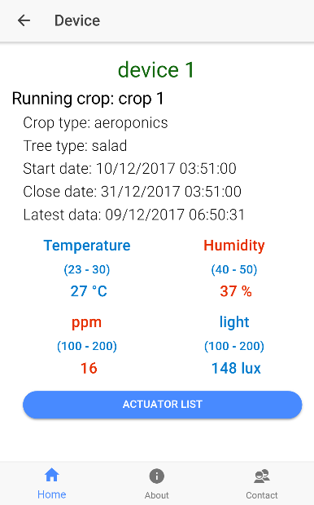
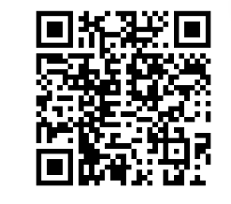
Ứng dụng mobile – Tính năng
Place your screenshot here
Đăng nhập người dùng
Quản lý thông tin board
Thêm thiết bị mới – Mã QR
Giám sát hệ thống
Điều khiển hệ thống

Slide 18
DEMO

Slide 19

Want big impact? Use big image.

Slide 20
iPhone Project
Place your screenshot here
Show and explain your web, app or software projects using these gadget templates.

Slide 21
Desktop Project
Place your screenshot here
Show and explain your web, app or software projects using these gadget templates.

Slide 22
THANKS!
Any questions?
You can find me at
@username
user@mail.me

